Slide 1
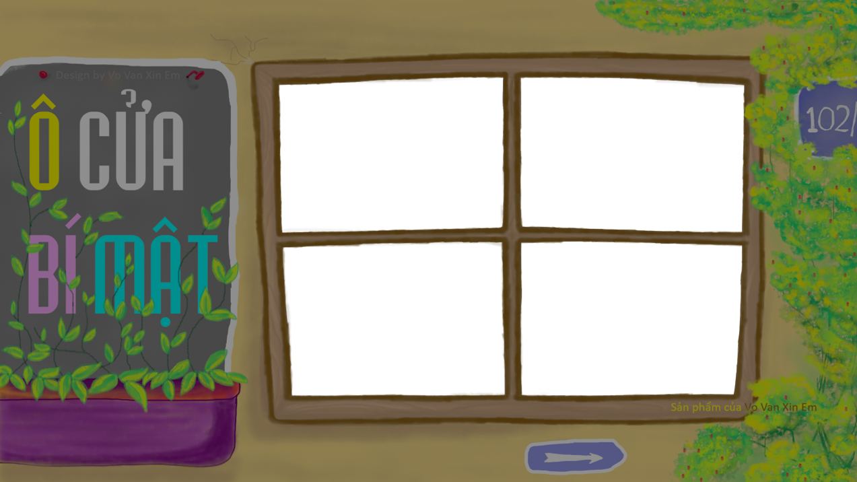
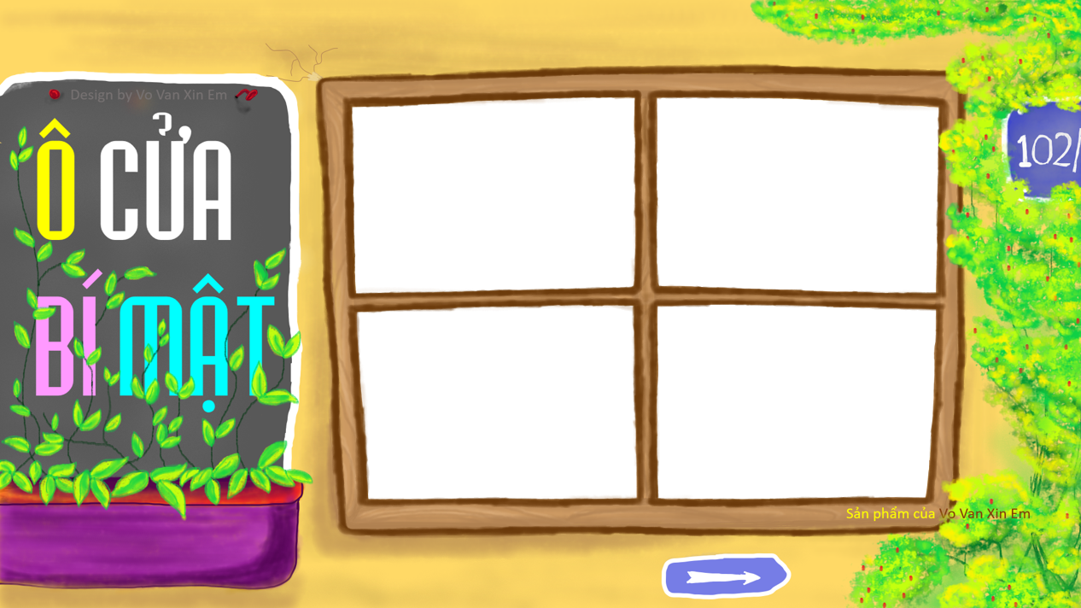





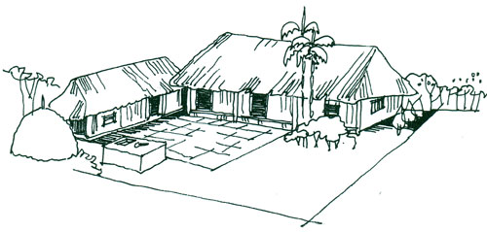
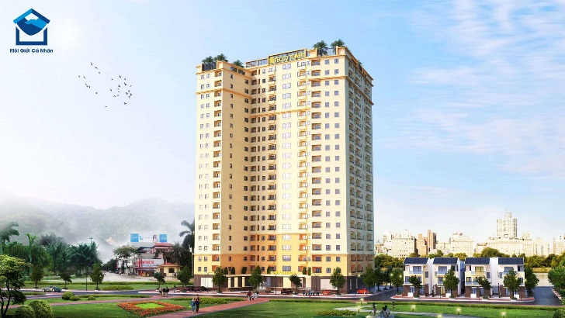






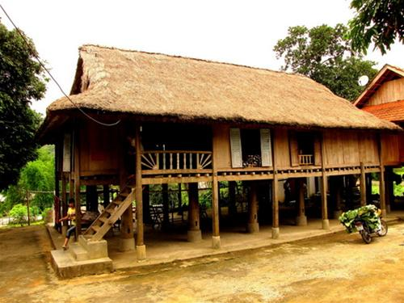





Slide 2


Câu hỏi số 1 ?
Các hoạt động về vật chất và tinh thần của con người: ăn, ngủ, xem tivi,.. Chủ yếu diễn ra ở đâu?
Đáp án: Nhà ở

Slide 3
Câu hỏi số 2 ?
Nhà ở có những đặc điểm chung nào?
Đáp án: Cấu tạo và cách bố trí không gian bên trong

Slide 4
Câu hỏi số 3 ?
Khu vực chức năng nào trong nhà ở thường dung để tiếp đón bạn bè, cả gia đình giao lưu, giải trí?
Đáp án: Phòng sinh hoạt chung (phòng khách)

Slide 5
Câu hỏi số 4 ?
Nhà ở được chú ý và mang tính nhân tạo nhiều hơn vào khoảng thời gian nào?
Đáp án:
Khoảng 8 nghìn năm trước

Slide 6

Tiết 2- Bài 1: Khái quát về nhà ở

Slide 7

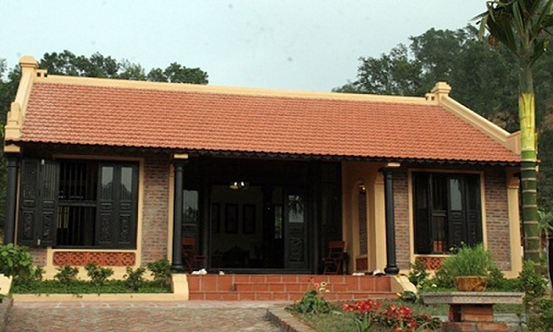
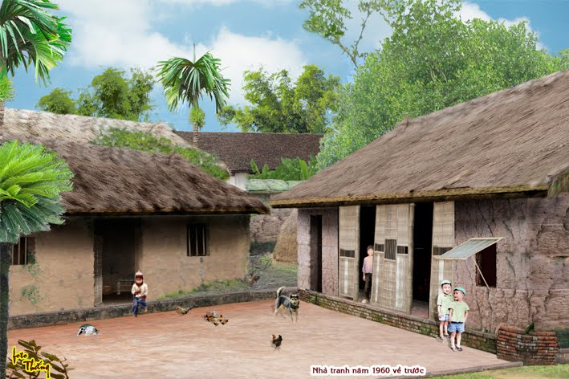
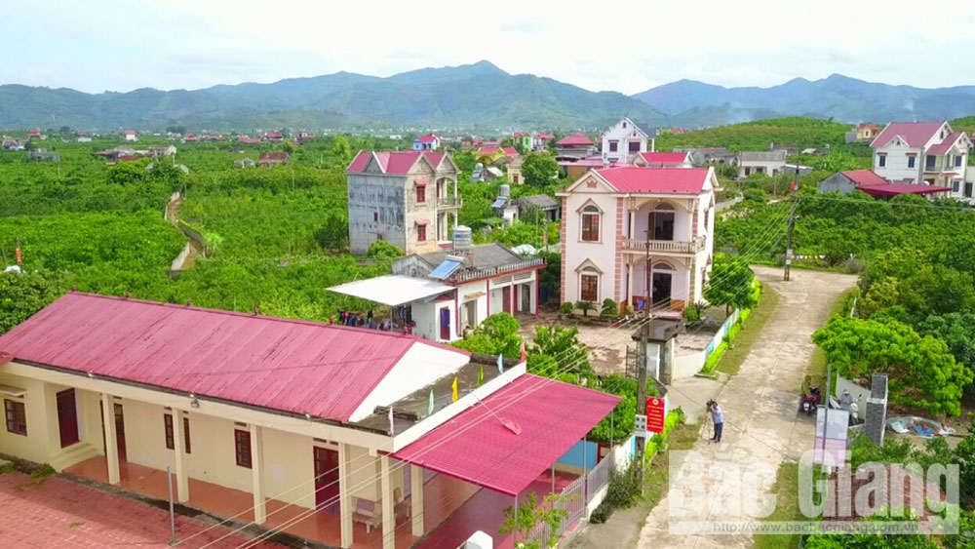
III. KIẾN TRÚC NHÀ Ở ĐẶC TRƯNG CỦA VIỆT NAM
1. Nhà ở nông thôn truyền thống
Nhà ở nông thôn hiện nay có điểm gì khác so với nhà ở truyền thống?
Nhà được chia thành 3 gian phòng gồm:
+ Gian chính lớn ở giữa
+ Hai gian nhỏ ở hai bên
- Các gian được phân chia bằng hệ thống tường hoặc cột nhà

Slide 8
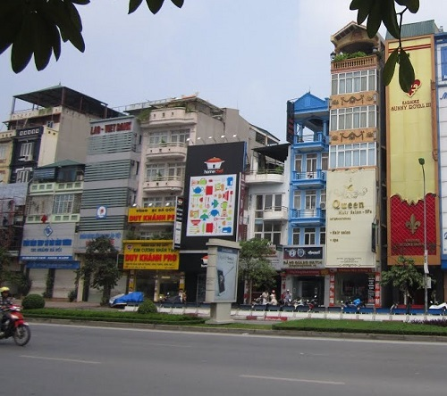
2. Nhà ở thành thị
a, Nhà ở mặt phố
Kiến trúc nhà mặt phố chú trọng tiết kiệm đất, xây nhiều tầng.
Tận dụng mặt tiền được thiết kế để ở và kinh doanh.

Slide 9
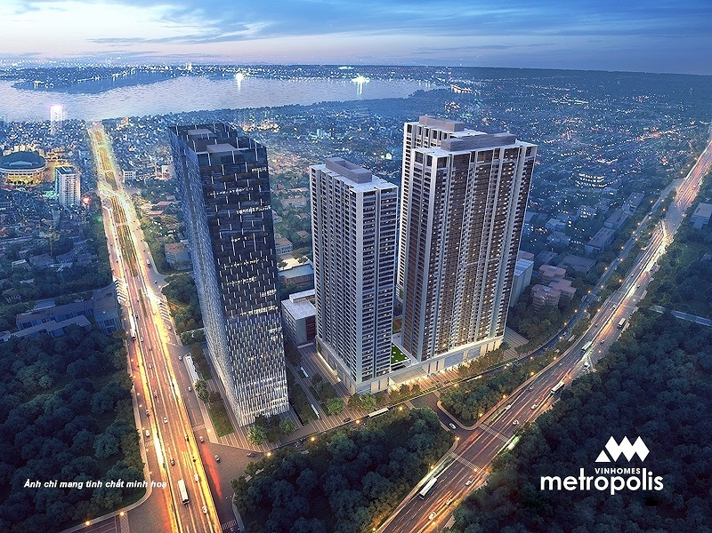
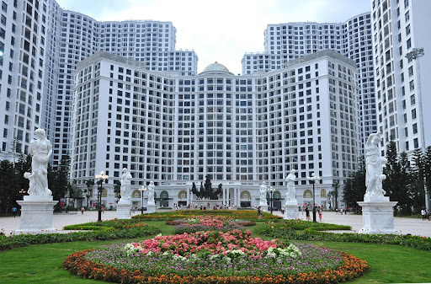
2. Nhà ở thành thị
a, Nhà ở chung cư
Thiết kế các căn hộ theo phong cách Singapore, mở thoáng và chan hòa ánh sáng
Chung cư xây dựng để phục vụ nhiều gia đình
Nhà được tổ chức thành không gian riêng dành cho từng gia đình được gọi là các căn hộ và các khu vực để xe, mua bán, sân chơi, cầu thang,..đều sử dụng chung.
Toàn cảnh Vinhomes Metropolis

Slide 10
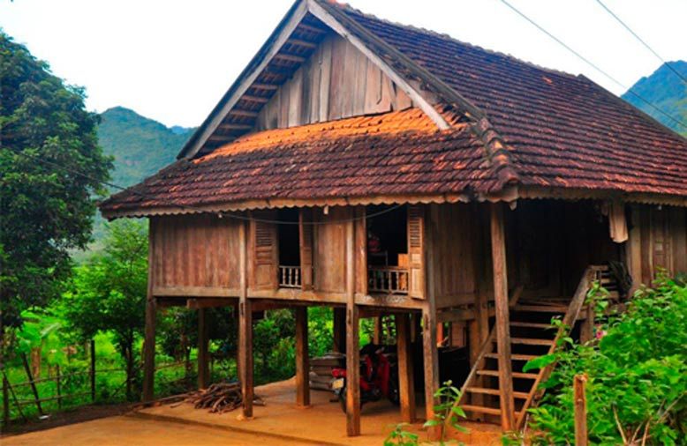
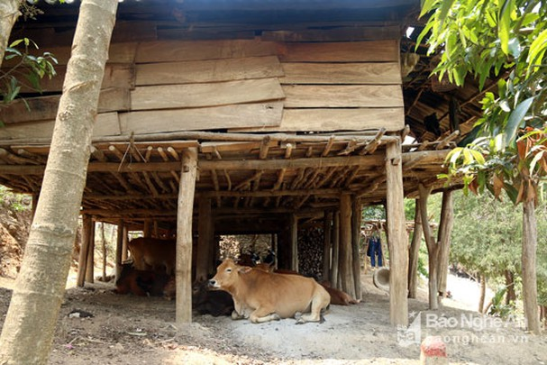
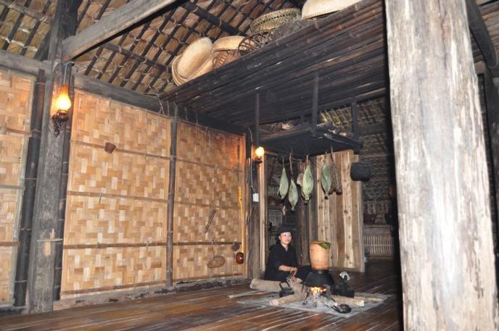
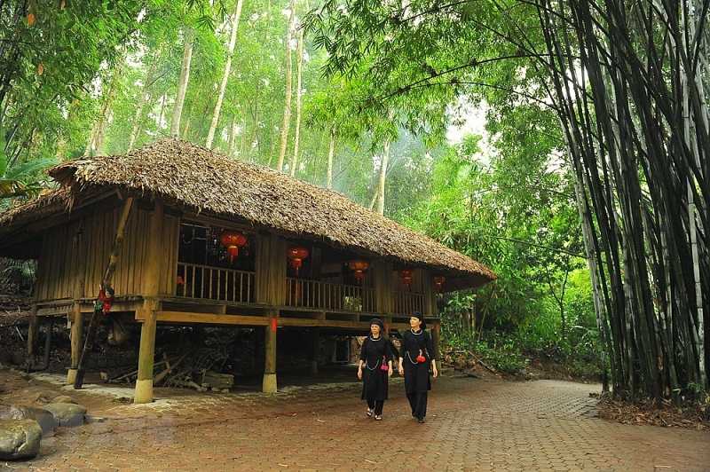
3. Nhà ở các khu đặc thù
a) Nhà sàn
Nhà sàn được xây dựng trên các cột phía trên mặt đất, gồm:
+ Phần sàn: sinh hoạt, nấu ăn,..
+ Phần dưới sàn: cất giữ dụng cụ lao động, gia xúc,…

Slide 11

3. Nhà ở các khu đặc thù
b) Nhà nổi
Nhà nổi có thiết kế hệ thống phao dưới sàn nhà.
Nhà có thể di động hoặc cố định
Tại sao nhà lại nổi được ở trên mặt nước?

Slide 12

Một tin rao bán nhà trên báo được đăng như sau:
“ Cần bán căn hộ có hai mặt thoáng, diện tích 79m2 có 3 phòng ngủ, 2 phòng vệ sinh. Tòa nhà tổng 30 tầng, có hai tầng hầm để xe, có khu vực sinh hoạt cộng đồng.”
Nhà được bán có mấy phòng chức năng và thuộc loại nhà ở nào?
Nhà có 5 phòng chức năng, thuộc loại nhà ở chung cư (thành thị)
Củng
cố

